Slide 1

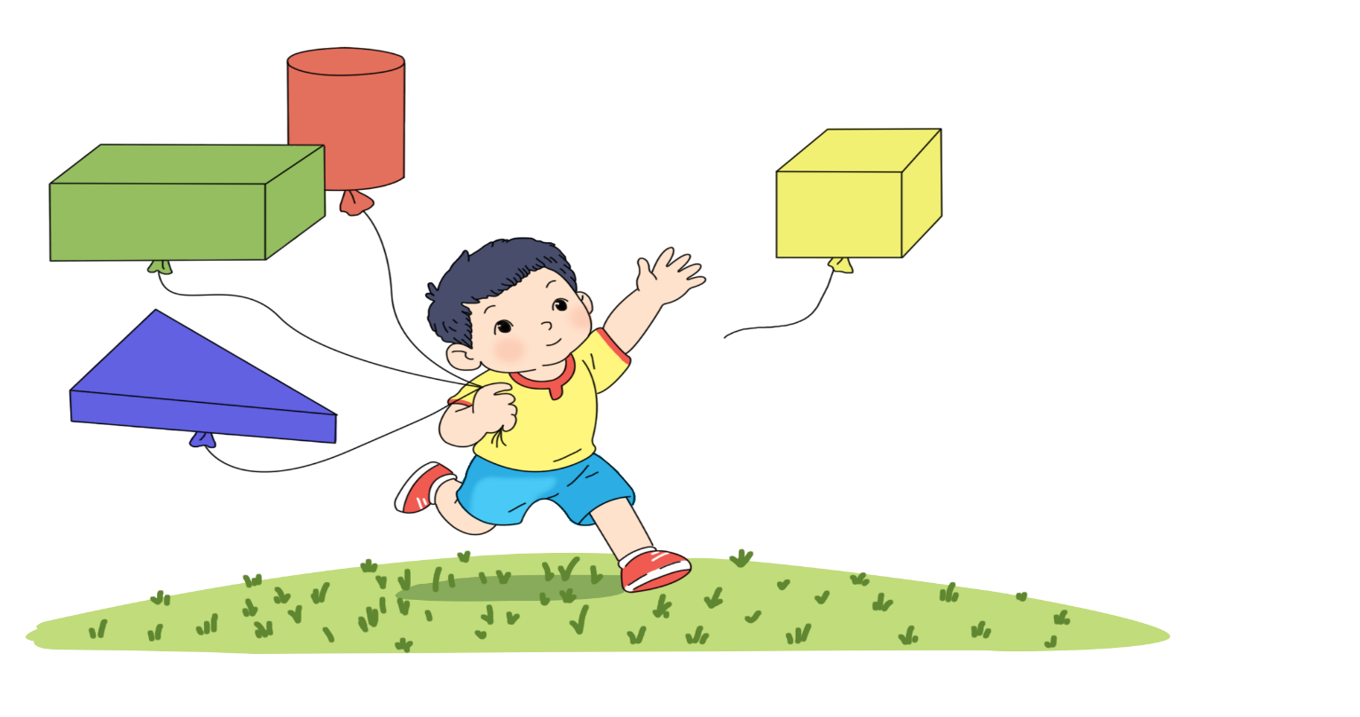
Bài 14: Khối lập phương, khối hộp chữ nhật
Tiết 2

Slide 2


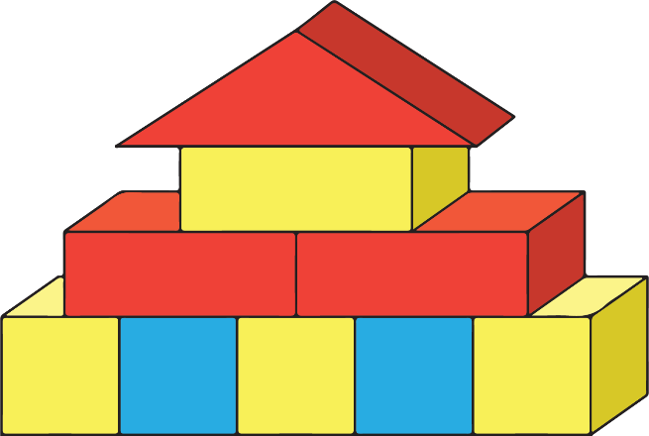
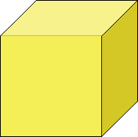
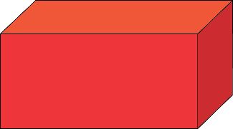
1. Bạn Mai xếp được hình bên. Trong hình đó có:
5
?
2
?

Slide 3
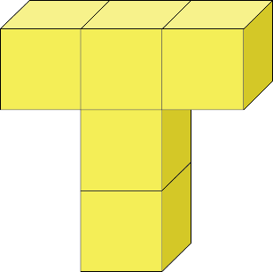
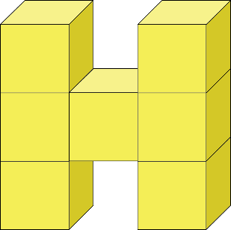
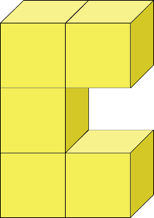
2. Chọn đáp án đúng
a) Chữ nào được xếp bởi nhiều khối lập phương nhất?
A
B
C

Slide 4
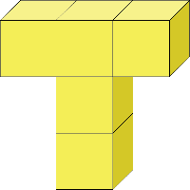
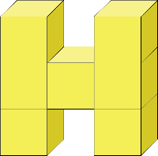
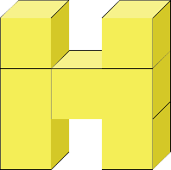
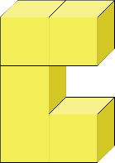
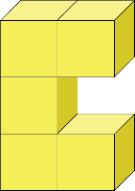
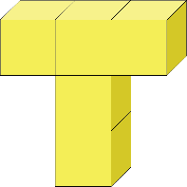
2. Chọn đáp án đúng
b) Hai chữ nào được xếp bởi số khối lập phương bằng nhau?
A
B
C

Slide 5

NGHỈ GIẢI LAO

Slide 6
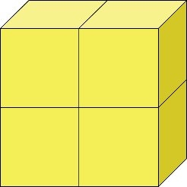
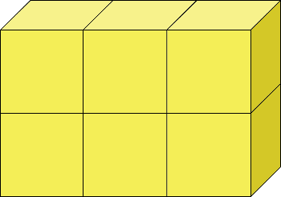
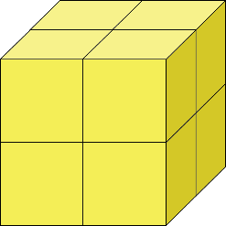
3. Các khối lập phương nhỏ như nhau được xếp thành các hình sau:
Khoanh tròn vào khối lập phương.
A
B
C

Slide 7








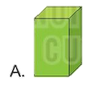
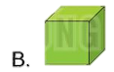
4. Hình khối thích hợp đặt vào dấu “?” là hình nào?

Slide 8
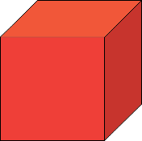
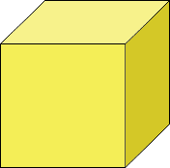
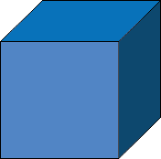



4. Hình khối thích hợp đặt vào dấu “?” là hình nào?
?
A.
B.
C.

